Slide 1
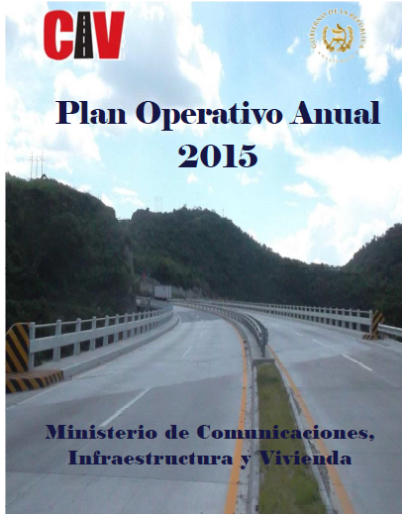
Guatemala, Marzo 2015

